Slide 1

УНИВЕРСИТЕТ ПО БИБЛИОТЕКОЗНАНИЕ И ИНФОРМАЦИОННИ ТЕХНОЛОГИИ
КАТЕДРА “КОМПЮТЪРНИ НАУКИ”
СПЕЦИАЛНОСТ “КОМПЮТЪРНИ НАУКИ”
ПРОЕКТИРАНЕ И РАЗРАБОТВАНЕ НА ПИЛОТНА СИСТЕМА ЗА АВТОМАТИЗИРАНО ОЦЕНЯВАНЕ НА ПРОГРАМЕН КОД В УНИВЕРСИТЕТСКА ОБРАЗОВАТЕЛНА СРЕДА
Дипломант:
Светослав Михайлов
Редовно обучение
Фак. № 46592р
Научен ръководител:
гл. ас. д-р Л. Гоцев

Slide 2
Характеристики на дипломната работа
ЦЕЛ
Разработка на система за автоматизирана проверка и оценяване на програмен код в университетска среда.
Системи за автоматизирано оценяване на студентски програмни задачи.
ПРЕДМЕТ
ОБЕКТ
Разработена пилотна уеб-базирана система с REST архитектура и интеграция с Judge0.
Анализ на съществуващи решения, проектиране, разработка и тестване на система в реална среда.
МЕТОДИ

Slide 3
ЗАДАЧИ
Преглед и сравнителен анализ на съществуващи онлайн системи за автоматизирана оценка на програмен код
Анализиране и проектиране на пилотната система
Разработка, тестване и оценка на пилотна система

Slide 4
ПЪРВА ГЛАВА. СИСТЕМАТИЧЕН ПРЕГЛЕД НА ПРЕДМЕТНАТА ОБЛАСТ
Системи за автоматизирано оценяване на програмен код
Преглед на актуални решения
Сравнителен анализ на разгледаните решения

Slide 5
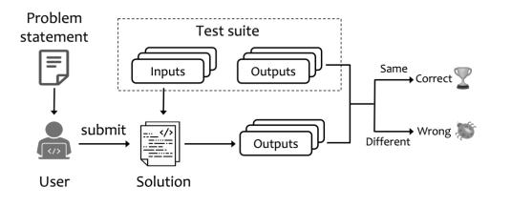
Функционален модел
ПЪРВА ГЛАВА
Фиг 1.2 Работен процес на типична OJS
Notes:
Онлайн системата за автоматизирано оценяване представя задача с описание, входни и изходни формати, ограничения и примерни данни. Потребителите избират език, пишат решение и го изпращат. Системата компилира (при нужда) и оценява решението чрез скрит набор от тестове.

Slide 6
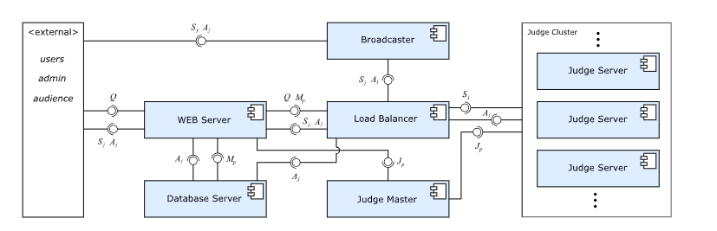
Архитектурен модел
ПЪРВА ГЛАВА
Фиг 1.3 Основни компоненти на OJS
Notes:
Архитектурата на OJS е изградена спрямо функционалните и нефункционалните изисквания, като използва микросървисен подход. Вместо монолит, системата се състои от независими, слабо свързани компоненти, които осигуряват гъвкава и ефективна функционалност. Диаграмата илюстрира как тези компоненти взаимодействат с данните за оценяване.

Slide 7
Сравнителен анализ
ПЪРВА ГЛАВА
Таблица 1.1 Сравнителен анализ на водещи платформи
за автоматизирано оценяване на програмен код
Критерий | LeetCode | HackerRank | SoftUni Judge
Целева аудитория | Средно напреднали и напреднали програмисти, търсещи работа | Широка аудитория – от начинаещи до професионалисти и работодатели | Начинаещи и учащи се в структуриран образователен контекст
Основни функционалности | Задачи по алгоритми и структури от данни, интервю симулации | Предизвикателства по различни теми, включително AI и бази данни | Оценка на задачи от курсове, теоретични и практически упражнения
Поддържани езици | 18 програмни езика (вкл. C++, Python, Java, др.) | Над 20 езика, включително редки като Perl и Swift | Около 5 езика, включително C#, Java, Python, част от техните пътеки
UX/UI качество | Модерен и интуитивен интерфейс | Добър интерфейс, но понякога объркващ за нови потребители | Базов интерфейс, по-подходящ за образователна среда
Вид достъп | Безплатен с платен премиум план | Безплатен с платен премиум план | Безплатен (при записване в курсове на SoftUni)
Други предимства | Симулиране на интервюта, статистики за напредъка | Използва се от работодатели за подбор, предлага сертификати | Ясни образователни пътеки, комбинира теория и практика
Основни недостатъци и ограничения | Ограничени обяснения за начинаещи, платен достъп до част от съдържанието | Нерядко неясни формулировки на задачи, трудност в дебъгването | Ограничен езиков избор, не толкова предизвикателна като конкурентите

Slide 8
ВТОРА ГЛАВА. АНАЛИЗ И ПРОЕКТИРАНЕ НА ПИЛОТНА СИСТЕМА
Софтуерен анализ
Архитектура на системата

Slide 9
Анализ на системата
ВТОРА ГЛАВА
Цел и обхват
Заинтересовани страни
Функционални изисквания
Нефункционални изисквания
База от данни
Интерфейс и потребителско изживяване
Notes:
Цел и обхват
Системата цели да подпомогне учебния процес чрез автоматизирано оценяване на студентски задачи. Разработва се като MVP, насочен към университетска среда, с основни функционалности за преподаватели и студенти.
Заинтересовани страни
Преподаватели – нуждаят се от ефективно и обективно оценяване.
Студенти – очакват бърза обратна връзка и удобен интерфейс.
Администратори – поддържат системата и управляват потребителите.
Функционални изисквания
Подаване на решения (custom / actual).
Оценяване чрез различни режими: DIFF, ERROR, CHECKER, REACTIVE.
Резултати: AC, WA, CE, RE, TLE, MLE.
Създаване на задачи и администраторски панел за статистики.
Нефункционални изисквания
Незабавност – бърза обратна връзка.
Сигурност – изолация чрез Docker / sandbox.
Последователност и издръжливост – стабилност при натоварване.
Правилност и скалируемост – надеждно оценяване и поддръжка на много потребители.
Наличност – непрекъсната работа.
База от данни
Използва се PostgreSQL, съхраняваща информация за задачи, тестове, потребители и резултати.
Интерфейс и потребителско изживяване
Фокус върху интуитивен и адаптивен UI с помощта на компонентна библиотека. UX дизайнът е ключов за ангажираност и удовлетвореност.

Slide 10
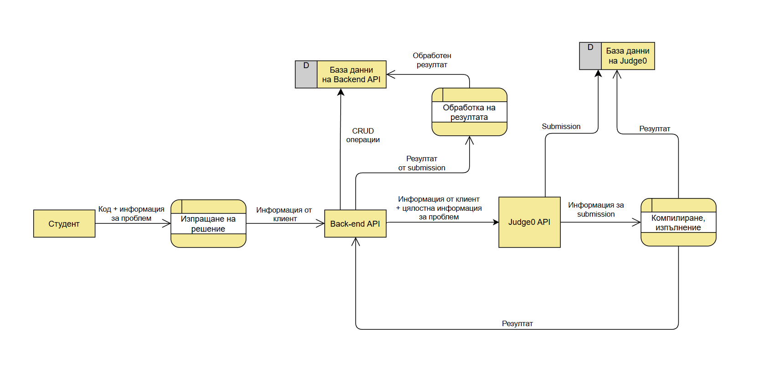
Архитектура на системата
ВТОРА ГЛАВА
REST архитектура:
клиент-сървър
stateless
кеширане
RBAC
Компоненти:
Frontend
Backend
База данни
Judge0
Фиг 2.6 Data flow диаграма на системата
Notes:
Архитектурата на системата е изградена по модел клиент-сървър, базирана на REST принципите. Всеки компонент има ясно дефинирана отговорност, което улеснява поддръжката и бъдещото разширение.
Клиентът (React) комуникира със сървърната част чрез HTTP заявки. Сървърът, разработен с .NET и C#, приема и обработва заявките, валидира входа и изпраща кода към външен сървис – Judge0 – за изпълнение.
Judge0 работи асинхронно. След подаване на заявка, системата периодично проверява статуса на изпълнение и при получаване на резултатите, ги съхранява в локалната база PostgreSQL.
Важно архитектурно решение е използването на stateless подход – всяка заявка е независима и съдържа необходимата информация. Това улеснява скалирането на системата.
Допълнително се прилагат добри практики като разделение на слоеве, кеширане на API-то и защита на достъпа чрез JWT и RBAC.
Крайната цел на тази архитектура е сигурна, мащабируема и лесна за поддръжка система, ориентирана както към потребителското изживяване, така и към техническата стабилност.

Slide 11
ТРЕТА ГЛАВА. РАЗРАБОТВАНЕ И ОЦЕНКА НА ПИЛОТНАТА СИСТЕМА
Технологично осигуряване
Оценка на системата
Анализ на резултатите и развитие

Slide 12
Технологично осигуряване
ТРЕТА ГЛАВА
Frontend:
React
TypeScript
Redux Toolkit
ShadCN
Monaco Editor
Backend:
.NET 9
C#
EF Core
JWT
Docker
Други:
Git
GitHub, Swagger
Unit Testing (xUnit)
OAuth,
Judge0
Notes:
Системата е изградена с фокус върху съвременни технологии, добра модулност и лесна поддръжка.
Версионен контрол се осъществява чрез Git и GitHub – с разделяне на клонове за разработка, тестване и продукция.
Back-end частта използва C# и .NET 9, с многослойна архитектура, Dependency Injection и Repository pattern. Използван е Entity Framework Core за работа с PostgreSQL, включително Code-First подход и миграции.
Сигурността се осигурява чрез JWT и ASP.NET Identity с поддръжка на роли и refresh tokens. Има и възможност за вход с Google (OAuth 2.0).
За тестване са използвани xUnit и Moq – с над 50 unit теста. Реализиран е глобален механизъм за обработка на грешки и стандартизиран JSON отговор по RFC спецификацията.
Контейнеризацията е реализирана с Docker, с отделни контейнери за бекенда, базата и Judge0. Това гарантира лесен deployment и стартиране на цялата система с една команда.
Документацията на API-то е направена със Swagger и OpenAPI – директно достъпна през браузър.
Като цяло, изборът на технологии цели висока надеждност, сигурност и възможност за бъдещо развитие на системата.

Slide 13
Оценка на системата
ТРЕТА ГЛАВА
Тестове с различни потребителски роли
Бързодействие на системата (5 секунди), с използване на Judge0 за компилация и изпълнение
Имплементирана логика за проверка на тестовете за по-голяма гъвкавост и детайлна обратна връзка
Notes:
След разработката на системата беше извършена цялостна оценка, включваща два основни аспекта – функционално тестване чрез реалистични сценарии и оценка на техническата ефективност.
Първо, проведохме серия от тестови сценарии със създадени акаунти на студенти и преподаватели. Проверихме вход и регистрация – както стандартна, така и чрез Google. Използвани бяха както опростени задачи, така и реални примери като FizzBuzz. Изпращахме грешни решения, за да проверим валидирането и съобщенията към потребителя.
Симулирахме и административна дейност – създаване на задачи, курсове, добавяне на тестови случаи. Сценариите обхванаха различни роли и негативни случаи, например невалиден код или опит за достъп до защитени ресурси.
След това оценихме ефективността – средното време за обработка на решение беше около 5 секунди, като само изпълнението при Judge0 отнема около 0.02 секунди. Допълнителното време се дължи на нашата логика за обработка на резултатите и създаване на потребителска обратна връзка.
Важно е, че не използваме напълно автоматичната проверка на Judge0, а реализираме собствена проверка спрямо нашите тестови случаи. Това дава повече контрол и възможност за разширения.
В заключение – системата се представи стабилно, с висока точност, бърз отговор и успешно справяне с различни сценарии, което я прави подходяща за реално използване в образователна среда.

Slide 14
Анализ на резултатите и развитие
ТРЕТА ГЛАВА
Система функционира стабилно, но има нужда от по-прозрачна обратна връзка към потребителя
Административният панел е базов и изисква разширение
Възможности за развитие: повече езици, интеграция с LMS, модул за състезателно програмиране
Notes:
В тази част представяме обобщен анализ на резултатите от тестването и разработката. Основната функционалност е стабилна и надеждна, което показва, че системата е добре структурирана.
Въпреки това бяха открити някои области за подобрение, като по-ясна и по-подробна обратна връзка към потребителите, която в момента не включва някои показатели като време за изпълнение или използвана памет. Административният панел е основен и изисква доразвиване, за да отговори на нуждите на бъдещата употреба.
За бъдещо развитие се планира да се разшири поддръжката на програмни езици, както и интеграция системата с платформи за обучение като Moodle (Google auth) и да се добави модул за състезателно програмиране, който да поддържа реално време и класиране. Тези подобрения ще повишат функционалността, удобството и възможностите за използване на платформата в университетската среда.

Slide 15
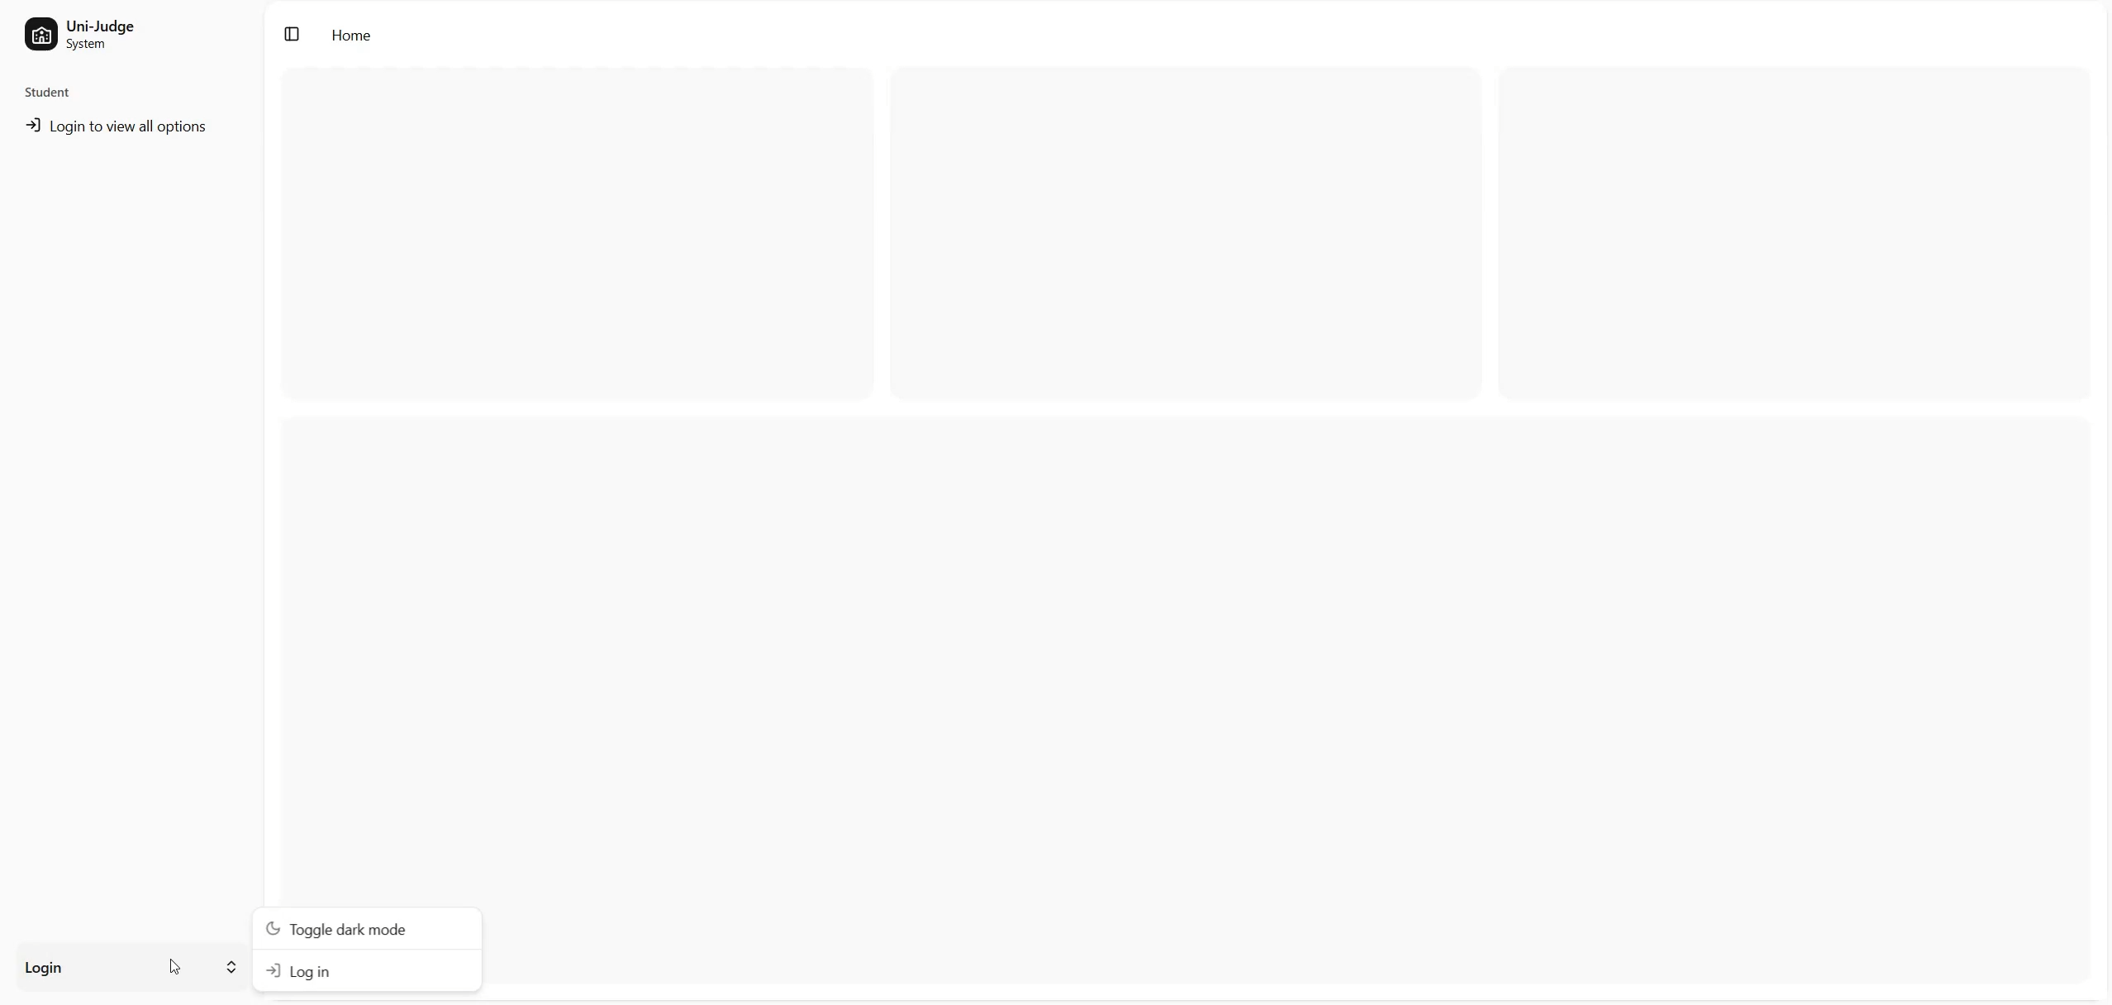
Демо на системата

Slide 16
ЗАКЛЮЧЕНИЕ
Постигната стабилна и функционална пилотна система
Автоматизирана оценка с гъвкава и авторска логика
Има потенциал за разширение и интеграция с LMS платформи
Notes:
През настоящата дипломна работа беше разработена и тествана пилотна система за автоматизирана проверка и оценка на програмни решения. Системата покрива основните изисквания на университетската образователна среда и осигурява обективност и бърза обратна връзка.
Разработената собствена логика за оценка добавя гъвкавост и дава възможност за различни критерии за успех. Тестването показа добра производителност и стабилност на системата.
Предвидените възможности за развитие включват разширяване на езиковата поддръжка и интеграция с външни платформи, което прави проекта перспективен за бъдеща реализация и надграждане.

Slide 17
ИЗТОЧНИЦИ
В дипломната работа са използвани общо 29 източника, от които 7 са научни публикации, а 22 - статии и техническа документация от интернет.
Някои от тях са:
[1] D. Hou, „A Framework of Online Judge Systems for Assessing Programming Skills“.
[2] TianPan.co, „Designing Online Judge or Leetcode“ TianPan.co.
[3] K. Liu, Y. Han, J. M. Zhang, Z. Chen, F. Sarro, M. Harman, G. Huang и Y. Ma, „Who Judges the Judge: An Empirical Study on Online Judge Tests“.
[4] Y. Watanobe, M. M. Rahman, T. Matsumoto, U. K. Rage и P. Ravikumar, „Online Judge System: Requirements, Architecture, and Experiences“.
[5] M. Girardin, „What Is LeetCode?,“ Forage.

Slide 18
БЛАГОДАРЯ ЗА ВНИМАНИЕТО!
Дипломант:
Светослав Михайлов
Редовно обучение
Фак. № 46592р

